Slide 1
计算机网络
第二章 应用层协议及网络编程
（第一部分）
徐敬东 张建忠
xujd@nankai.edu.cn
zhangjz@nankai.edu.cn
计算机网络与信息安全研究室
计算机学院&网络空间安全学院

Slide 2
提 纲
2.1 应用协议与进程通信模型
2.2 传输层服务对应用的支持
2.3 Socket编程
2.4 电子邮件服务与协议
2.5 文件传输服务与协议
2.6 域名系统
2.7 Web服务与HTTP协议
2.8 内容分发网络CDN
2.9 动态自适应流媒体协议DASH

Slide 3
回顾: TCP/IP体系结构
TCP/IP体系结构
主机A
主机B
应用层
应用层
对等层通信，执行相关协议
传输层
传输层
路由器
路由器
网络层
网络层
网络层
网络层
接口层
接口层
接口层
接口层
接口层
接口层
接口层通常包括数据链路层和物理层

Slide 4
应用与应用层协议
2.1 应用协议与进程通信模型
应用：可进行通信的、分布式进程
运行于主机的用户空间
通过交换消息（Messages）实现应用之间的交互
例如：Email、Web等
应用层协议：应用层实体之间的通信规范
定义应用交换的消息和收到消息后采取的行动
使用下层协议（TCP、UDP）提供的通信服务
application
transport
network
data link
physical
application
transport
network
data link
physical
application
transport
network
data link
physical

Slide 5
进程间通信
2.1 应用协议与进程通信模型
进程：主机中运行的程序
在同一台主机中，两个进程之间按照进程间通信方式进行交互通信（操作系统中定义）
不同主机上的进程通信，需要通过交换消息来完成
客户/服务器（C/S）模型
客户向服务器发出服务请求，并接收服务器的响应；服务器等待客户的请求并为客户提供服务
例如：Web浏览器/Web服务器； Email客户端/Email服务器
对等计算（P2P）模型
最小化（或根本不用）专用服务器
例如：Skype, BitTorrent等

Slide 6

客户/服务器进程交互模型
2.1 应用协议与进程通信模型
服务器进程 ：
被动等待
长久在线
固定IP地址
利用集群/云提供扩展性
客户进程：
启动与服务器的通信
可能为间歇性连接
可能使用动态IP地址
不与其他客户进行直接通信
client/server

Slide 7
纯P2P进程交互模型
2.1 应用协议与进程通信模型
无长久在线的服务器
任意的终端系统之间都可能进行直接通信
端系统之间可能间歇性地进行连接
端系统可能使用动态的IP地址
高可扩展性但维护困难
peer-peer

Slide 8
客户/服务器与P2P的混合
2.1 应用协议与进程通信模型
Skype
VoIP P2P应用
中心服务器：远程客户的地址发现
端-端连接：直连（不通过服务器）
即时消息
用户间利用P2P模式进行消息发送与聊天
中心服务器：用户呈现探测与位置发现
当在线时，用户向中心服务器注册他的IP地址
用户利用中心服务器搜索对方用户的IP地址

Slide 9
进程的地址标识
2.1 应用协议与进程通信模型
为了发送和接收消息，进程必须具有一个标识符
主机拥有一个唯一的32位的IPv4地址（或128位的IPv6地址）
Q: 利用主机的IP地址表示主机中的进程是否可以？
A: 不可以。一个主机中可能同时运行着多个进程。

Slide 10
进程的地址标识（续）
2.1 应用协议与进程通信模型
进程标识符：包括IP地址和端口号
端口号举例:
Web服务器进程: 80
Email（SMTP）服务器进程: 25
为了向www.nankai.edu.cn的Web服务器发送消息，Web浏览器需要使用的进程标识符
IP地址：202.113.16.33
端口号：80

Slide 11
应用层协议定义的内容
2.1 应用协议与进程通信模型
消息的类型
如请求request、响应response
消息的语法
如消息包含哪些字段、字段之间如何分割等
消息的语义
字段中信息代表的具体含义
消息的处理
进程何时发送消息、收到消息后的动作等
公共协议
RFC中定义的协议
可相互兼容
例如：HTTP、SMTP等
专有协议
公司或组织专有
例如：Skype、QQ等

Slide 12
应用需要怎么的传输层服务？
2.2 传输层服务对应用层的支持
数据丢失率
音视频等应用可以容忍一定的数据丢失
文件传输、远程登录等应用要求100%的数据可靠
时延
网络电话、交互游戏等应用对时延有一定的要求
带宽
多媒体等应用需要一定的带宽保证
有些应用则是弹性的

Slide 13
常用应用对传输层的要求
2.2 传输层服务对应用层的支持
应用
文件传输
电子邮件
Web文档
实时音视频
可缓存音视频
交互游戏
即时消息
数据丢失
否
否
可容忍
可容忍
可容忍
可容忍
否
带宽
弹性
弹性
弹性
音频: 5kbps-1Mbps
视频:10kbps-5Mbps
同上
高于几kbps
弹性
时延
否
否
否
是
是
是
是或否

Slide 14
互联网传输层提供的服务
2.2 传输层服务对应用层的支持
TCP服务:
面向连接：客户与服务器之间需要建立连接
可靠传输：可保证传递数据无差错
流量控制：发送数据不会超过接收端的容纳容量
拥塞控制: 提供拥塞解决方案
不能提供：时延和带宽保证
UDP服务:
不可靠：不可靠的数据投递
不能提供：连接建立、可靠性、流量控制、拥塞控制、时延和带宽保证
Q: 为什么需要UDP？

Slide 15
互联网应用：常用应用使用的传输层服务
2.2 传输层服务对应用层的支持
应用
电子邮件
Web服务
文件传输
流媒体
网络电话
应用层协议
SMTP [RFC 2821]
HTTP [RFC 2616]
FTP [RFC 959]
HTTP RTP [RFC 1889]
SIP、专有协议
传输层协议
TCP
TCP
TCP
TCP or UDP
典型为UDP

Slide 16
2.3 Socket编程
网络编程界面
TCP/IP协议通常在操作系统的内核中实现
编程界面：由操作系统提供的功能调用，可以使应用程序方便地使用内核的功能
socket（套接字）：支持TCP/IP的操作系统为网络程序开发提供的典型网络编程界面

Slide 17
套接字sockets
2.3 Socket编程
进程通过套接字发送消息和接收消息
套接字可以看成一道“门”
发送进程把消息从“门”推出去
发送进程推出去的消息利用下层的通信设施传递到接收进程所在的“门”
接收进程再从“门”把消息拉进去
host
host
controlled by
app developer
process
process
socket
socket
TCP with
buffers,
variables
TCP with
buffers,
variables
Internet
controlled
by OS
API：(1) 选择使用的传输层协议； (2) 对套接字的一些参数进行修改

Slide 18
套接字sockets
2.3 Socket编程
数据报套接字（datagram sockets）：使用UDP协议，支持主机之间面向非连接、不可靠的数据传输
流式套接字（stream sockets）：使用TCP协议，支持主机之间面向连接的、顺序的、可靠的、全双工字节流传输
支持socket的操作系统：Windows、UNIX、Linux、iOS、Android等
支持socket的编程语言：C、C++、Python、Java、VB等

Slide 19
回顾：传输层提供的TCP和UDP服务
TCP服务:
面向连接：客户与服务器之间需要建立连接
可靠传输：可保证传递数据无差错
流量控制：发送数据不会超过接收端的容纳容量
拥塞控制: 提供拥塞解决方案
不能提供：时延和带宽保证
UDP服务:
不可靠：不可靠的数据投递
不能提供：连接建立、可靠性、流量控制、拥塞控制、时延和带宽保证

Slide 20

提前了解：TCP和UDP的区别
TCP传输示意图
收货人 张三
发货人 李四
发给张三的货
李四发来的货
发货人 王五
王五发来的货
发给张三的货

Slide 21
提前了解：TCP和UDP提供服务的区别
UDP传输示意图
收货人 张三
发货人 李四
发给张三的货
发货人 王五
李四发来的货
发给张三的货
王五发来的货

Slide 22
2.3 利用UDP服务的应用程序编写步骤

Slide 23
2.3 利用TCP服务的应用程序编写步骤

Slide 24
WSAStartup
2.3 Socket编程 – C中常用的Socket函数
int WSAAPI WSAStartup ( //成功返回0，否则为错误代码
WORD wVersionRequested, //调用者希望使用的最高版本
LPWSADATA lpWSAData //可用Socket的详细信息
);
功能：初始化Socket DLL，协商使用的Socket版本
WSADATA：
wVersion：推荐调用者使用的Socket版本号
wHighVersion：系统实现的Socket最高版本号
如果调用成功，不再使用时需要调用WSACleanup释放Socket DLL资源

Slide 25
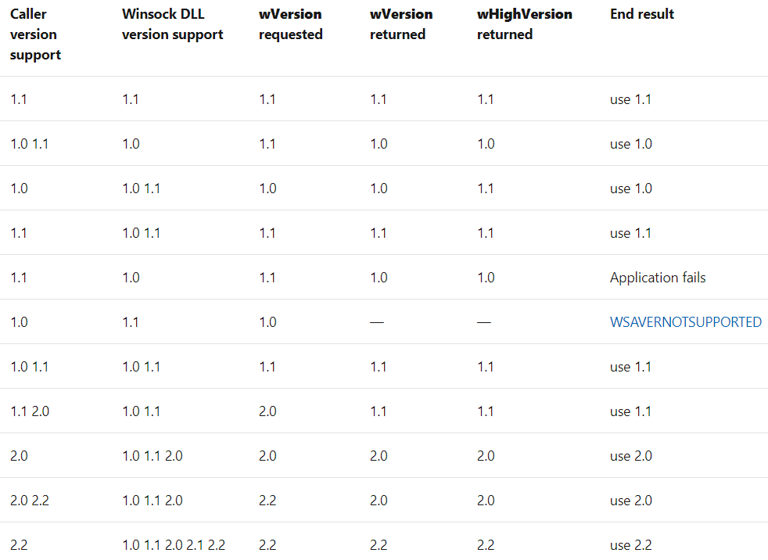
WSAStartup
2.3 Socket编程 – C中常用的Socket函数

Slide 26
WSACleanup
2.3 Socket编程 – C中常用的Socket函数
int WSAAPI WSACleanup( //成功返回0
);
功能：结束使用Socket，释放Socket DLL资源
调用失败后可利用WSAGetLastError获取详细错误信息

Slide 27
socket
2.3 Socket编程 – C中常用的Socket函数
SOCKET WSAAPI socket(
int af,
int type,
int protocol
);
功能：创建一个Socket，并绑定到一个特定的传输层服务
参数：
af：地址类型。AF_INET、AF_INET6等
type：服务类型。SOCK_STREAM、SOCK_DGRAM等
Protocol：协议。IPPROTO_TCP、IPPROTO_UDP、IPPROTO_ICMP等。如为0，则由系统自动选择
返回：
正确：Socket描述符
错误：INVALID_SOCKET。可通过WSAGetLastError获取错误详情

Slide 28
bind
2.3 Socket编程 – C中常用的Socket函数
int bind(
SOCKET s,
const sockaddr *addr,
int namelen
);
功能：将一个本地地址绑定到指定的Socket
参数：
s：socket描述符。
addr：地址。包括IP地址和端口号。如为INADDR_ANY和in6addr_any，则由系统自动分配。
namelen：地址长度。通常为sockaddr结构的长度
返回：
正确：0
错误：SOCKET_ERROR。可通过WSAGetLastError获取错误详情

Slide 29
listen
2.3 Socket编程 – C中常用的Socket函数
int WSAAPI listen(
SOCKET s,
int backlog
);
功能：使socket进入监听状态，监听远程连接是否到来
参数：
s：socket描述符。
backlog：连接等待队列的最大长度
返回：
正确：0
错误：SOCKET_ERROR。可通过WSAGetLastError获取错误详情
使用：流方式，Server端

Slide 30
connect
2.3 Socket编程 – C中常用的Socket函数
int WSAAPI connect(
SOCKET s,
const sockaddr *name,
int namelen
);
功能：向一个特定的socket发出建连请求
参数：
s：socket描述符。
addr：地址。包括IP地址和端口号。
namelen：地址长度。通常为sockaddr结构的长度
返回：
正确：0
错误：SOCKET_ERROR。可通过WSAGetLastError获取错误详情
使用：流方式、Client端

Slide 31
accept
2.3 Socket编程 – C中常用的Socket函数
SOCKET WSAAPI accept(
SOCKET s,
sockaddr *addr,
int *addrlen
);
功能：接受一个特定socket请求等待队列中的连接请求
参数：
s：socket描述符。
addr：返回远程端地址。
namelen：返回地址长度。
返回：
正确：返回新连接的socket描述符。
错误：INVALID_SOCKET。可通过WSAGetLastError获取错误详情
使用：流方式、Server端。通常运行后进入阻塞状态，直到连接请求到来

Slide 32
sendto
2.3 Socket编程 – C中常用的Socket函数
int WSAAPI sendto(
SOCKET s,
const char *buf,
int len,
int flags,
const sockaddr *to,
int tolen );
功能：向特定的目的地发送数据
参数：
s：socket描述符。 buf：发送数据缓存区。
len：发送缓冲区的长度 flags：对调用的处理方式，如OOB等
to：目标socket的地址 tolen：目标地址的长度
返回：
正确：返回实际发送的字节数。
错误：SOCKET_ERROR。可通过WSAGetLastError获取错误详情
使用：数据报方式。

Slide 33
recvfrom
2.3 Socket编程 – C中常用的Socket函数
int WSAAPI recvfrom(
SOCKET s,
char *buf,
int len,
int flags,
sockaddr *from,
int *fromlen );
功能：从特定的目的地接收数据
参数：
s：socket描述符。 buf：接收数据的缓存区。
len：接收缓冲区的长度 flags：对调用的处理方式，如OOB等
from：源socket的地址 fromlen：源地址的长度
返回：
正确：接收到的字节数。
错误：SOCKET_ERROR。可通过WSAGetLastError获取错误详情
使用：数据报方式。

Slide 34
send
2.3 Socket编程 – C中常用的Socket函数
int WSAAPI send(
SOCKET s,
const char *buf,
int len,
int flags );
功能：向远程socket发送数据
参数：
s：socket描述符。 buf：发送数据缓存区。
len：发送缓冲区的长度 flags：对调用的处理方式，如OOB等
返回：
正确：返回实际发送的字节数。
错误：SOCKET_ERROR。可通过WSAGetLastError获取错误详情
使用：流方式。

Slide 35
closesocket
2.3 Socket编程 – C中常用的Socket函数
int WSAAPI closesocket(
SOCKET s
);
功能：关闭一个存在的socket
参数：
s：socket描述符。
返回：
正确：0。
错误：SOCKET_ERROR。可通过WSAGetLastError获取错误详情

Slide 36
SOCKADDR 结构
2.3 Socket编程 – 编程中应注意的问题
typedef struct sockaddr {
u_short sa_family;
char sa_data[14];
} SOCKADDR, *PSOCKADDR, *LPSOCKADDR;
SOCKADDR_IN 结构
typedef struct sockaddr_in {
short sin_family;
u_short sin_port;
struct in_addr sin_addr;
char sin_zero[8];
} SOCKADDR_IN, *PSOCKADDR_IN, *LPSOCKADDR_IN;

Slide 37
in_addr 结构
2.3 Socket编程 – 编程中应注意的问题
struct in_addr {
union {
struct {
u_char s_b1;
u_char s_b2;
u_char s_b3;
u_char s_b4;
} S_un_b;
struct {
u_short s_w1;
u_short s_w2;
} S_un_w;
u_long S_addr;
} S_un;
};

Slide 38
Big-Endian和Little-Endian
2.3 Socket编程 – 编程中应注意的问题
Q：计算机中，整数是如何存储的？
Little-Endian：低位字节排放在内存的低地址端，高位字节排放在内存的高地址端。
Big-Endian：高位字节排放在内存的低地址端，低位字节排放在内存的高地址端。
例如：0x12 34 56 78在内存中的存放形式为：
内存 低地址 -----------> 高地址
Big-Endian： 0x12 | 0x34 | 0x56 | 0x78
Little-Endian： 0x78 | 0x56 | 0x34 | 0x12

Slide 39
Big-Endian和Little-Endian
2.3 Socket编程 – 编程中应注意的问题
常见CPU的字节序
Big-Endian : PowerPC、IBM、Sun
Little-Endian : x86、DEC
ARM既可工作在Big-Endian，也可工作在Little-endian
网络使用的字节序：网络通信协议都使用Big-Endian编码序
主机序与网络序的转换
htons: host to net -- short
htonl: host to net -- long
ntohs: net to host -- short
ntohl: net to host -- long

Slide 40
CreateThread
2.3 Socket编程 – 编程中应注意的问题
HANDLE CreateThread(
LPSECURITY_ATTRIBUTES lpThreadAttributes,
SIZE_T dwStackSize,
LPTHREAD_START_ROUTINE lpStartAddress,
__drv_aliasesMem LPVOID lpParameter,
DWORD dwCreationFlags,
LPDWORD lpThreadId );
功能：创建线程
参数：
lpThreadAttributes：返回句柄能否被继承。NULL为不能继承。
dwStackSize：堆栈的初始大小。0为缺省大小。
lpStartAddress：新线程的开始执行地址。自己线程函数的开始地址。
lpParameter：传递给线程的参数。
dwCreationFlags：控制线程的标志。0为立即执行。
lpThreadId：指向进程标识符的指针。NULL为不返回该指针。
返回：
正确：新创建线程的句柄。
错误：NULL。可通过GetLastError获取错误详情

Slide 41
2.3 Socket编程 – 举例（数据报客户端）
void main()
{
WSAStartup(wVersionRequested, &wsaData);
SOCKET sockClient = socket(AF_INET, SOCK_DGRAM, 0);
SOCKADDR_IN addrSrv;
sendto(sockClient, sendBuf, sendlen, 0, (SOCKADDR *)&addrSrv, len);
recvfrom(sockClient, recvBuf, 50, 0, (SOCKADDR *)&addrSrv, &len);
closesocket(sockClient);
WSACleanup();
}

Slide 42
2.3 Socket编程 – 举例（数据报服务端）
void main()
{
WSAStartup(wVersionRequested, &wsaData);
SOCKET sockSrv = socket(AF_INET, SOCK_DGRAM, 0);
SOCKADDR_IN addrSrv;
bind(sockSrv, (SOCKADDR*)&addrSrv, sizeof(SOCKADDR));
SOCKADDR_IN addrClient; //远程IP地址
loop {
recvfrom(sockSrv, recvBuf, 50, 0,(SOCKADDR *)&addrClient,&len);
sendto(sockSrv, sendBuf, sendlen, 0,(SOCKADDR *) &addrClient,len);
}
closesocket(sockClient);
WSACleanup();
}

Slide 43
2.3 Socket编程 – 举例（流式客户端）
void main()
{
WSAStartup(wVersionRequested, &wsaData);
SOCKET sockClient = socket(AF_INET, SOCK_STREAM, 0);
connect(sockClient, (SOCKADDR*)&addrSrv, sizeof(SOCKADDR));
recv(sockClient, recvBuf, 50, 0);
send(sockClient, "hello", sendlen, 0);
closesocket(sockClient);
WSACleanup();
}

Slide 44
2.3 Socket编程 – 举例（流式服务端）
void main()
{
WSAStartup(wVersionRequested, &wsaData);
SOCKET sockSrv = socket(AF_INET, SOCK_STREAM, 0);
bind(sockSrv, (SOCKADDR*)&addrSrv, sizeof(SOCKADDR));
listen(sockSrv, 5);
while (1)
{
SOCKET sockConn = accept(sockSrv, (SOCKADDR*)&addrClient, &len);
send(sockConn, sendBuf, strlen, 0);
recv(sockConn, recvBuf, 50, 0);
closesocket(sockConn);
}
closesocket(sockSrv);
WSACleanup();
}

Slide 45
2.3 Socket编程 – 举例（多线程流式服务端）
void main()
{
WSAStartup(wVersionRequested, &wsaData);
SOCKET sockSrv = socket(AF_INET, SOCK_STREAM, 0);
bind(sockSrv, (SOCKADDR*)&addrSrv, sizeof(SOCKADDR));
listen(sockSrv, 5);
while (1) {
SOCKET sockConn = accept(sockSrv, (SOCKADDR*)&addrClient, &len);
hThread = CreateThread(NULL, NULL, handlerRequest,LPVOID(sockConn), 0, &dwThreadId);
CloseHandle(hThread);
}
closesocket(sockSrv);
WSACleanup();
}
DWORD WINAPI handlerRequest(LPVOID lparam)
{
SOCKET ClientSocket = (SOCKET)(LPVOID)lparam;
send(ClientSocket, sendBuf, strlen, 0);
recv(ClientSocket, recvBuf, 50, 0);
closesocket(ClientSocket);
return 0;
}

Slide 46
2.3 Socket编程 – Python对Socket的封装
socketserver模块：网络服务器编程架构
TCPServer类：针对TCP服务器编程
UDPServer类：针对UDP服务器编程
TCPServer类与UDPServer类的使用
编写请求处理类
创建TCPServer或UDPServer对象
利用TCPServer类或UDPServer类的server_forever()方法进行多次循环处理

Slide 47
2.3 Socket编程 – Python Socket编程举例
1 class MyTCPHandler(socketserver.BaseRequestHandler):
2 #重写基类中的handle函数
3 def handle(self):
4 #收发数据使用的socket存储在self.request中。
5 self.sock=self.request
6 ……
7 #接收数据。
8 self.recv_data=self.sock.recv(1024)
9 ……
10 #发送数据
11 self.sock.sendall(self.send_data)
……
主程序
1 # 创建TCP服务器，为该服务器绑定的IP地址为host，端口号为port
2 with socketserver.TCPServer((host,int(port)), MyTCPHandler) as server:
3 # 循环进行收发处理，并在不用时自动关闭
4 server.serve_forever()

Slide 48
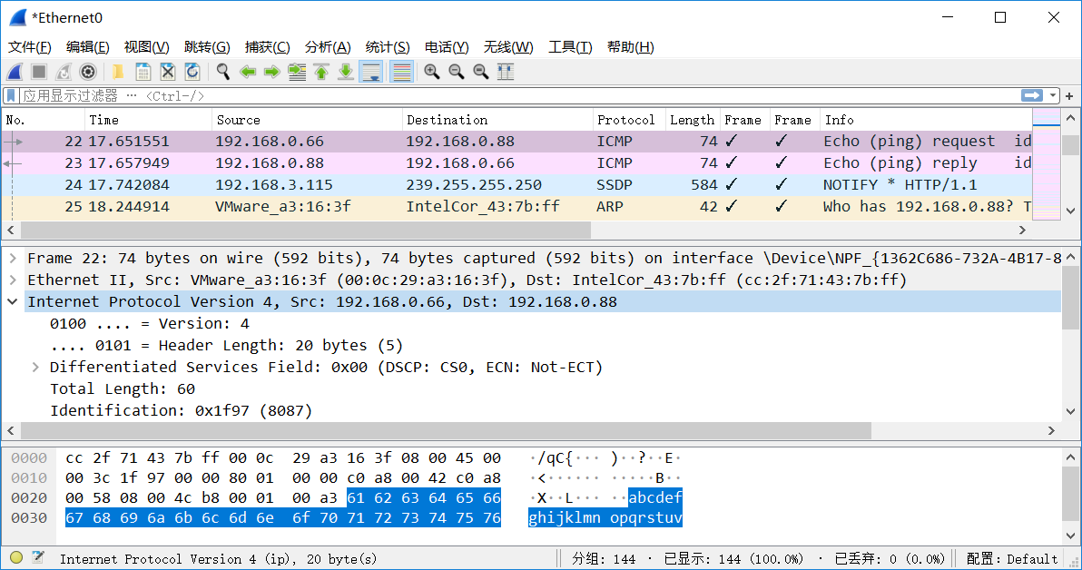
Wireshark
实用：网络数据包捕获与分析
捕获数据包、设置显示过滤规则、设置捕获范围、查看统计信息

Slide 49
电子邮件系统
2.4 电子邮件服务与协议
user
agent
电子邮件系统的三个主要组件
用户代理 （接口）
邮件服务器
简单邮件传输协议: SMTP
mail
server
user
agent
SMTP
mail
server
user
agent
SMTP
SMTP
mail
server
user
agent
user
agent
输出队列
user
agent
用户邮箱

Slide 50
电子邮件系统
2.4 电子邮件服务与协议
user
agent
用户代理 (接口)
编辑和发送邮件
接收、读取和管理邮件
管理地址簿
无统一标准
邮件服务器
邮箱：保存用户收到的消息
消息输出队列：消息的发送队列
SMTP协议：邮件服务器之间传递邮件使用的协议
smtp客户: 发送邮件端
smtp服务器: 接收邮件端
mail
server
user
agent
SMTP
mail
server
user
agent
SMTP
SMTP
mail
server
user
agent
user
agent
user
agent

Slide 51
邮件客户/服务器模型（SMTP/POP）
2.4 电子邮件服务与协议

Slide 52
邮件客户/服务器模型（SMTP/POP）
2.4 电子邮件服务与协议
用户接口: 编辑和阅读邮件
邮件传输进程 (SMTP客户): 向SMTP服务器发起连接与传递邮件
邮件服务进程 (SMTP服务器): 从SMTP客户接收邮件和转发邮件，并将邮件分发至用户邮箱
POP客户: 连接POP服务器, 发起读取邮件请求
POP服务器: 接收POP客户请求，从用户邮箱读取邮件

Slide 53
邮件客户/服务器模型（HTTP）
2.4 电子邮件服务与协议

Slide 54
邮箱名
2.4 电子邮件服务与协议
邮件地址：一对字符串，用于指定邮件接收者
local-part@domain-name
domain-name: 域名
local-part: 域名中的邮箱名
例：
aaa@hotmail.com
david@eyou.com

Slide 55
SMTP: 简单邮件传输协议
2.4 电子邮件服务与协议
利用TCP可靠地从客户向服务器传递邮件
直接投递: 发送端直接到接收端
SMTP的3个阶段：连接建立、邮件传送、连接关闭
命令/响应
命令: ASCII字符串
响应: 状态码+短语
消息为7位ASCII
RFC 821: SMTP

Slide 56
SMTP
2.4 电子邮件服务与协议
SMTP服务器在TCP的25端口进行监听
SMTP客户与SMTP服务器的25端口建立TCP连接，并等待服务器的响应
如果服务希望接收邮件，邮件客户端会告知邮件的发件人和邮件的收件人
如果服务器可以处理收件人的邮件，服务器通知客户发送邮件内容
客户发送邮件内容，服务器对其进行响应
所有交互完成后，关闭连接

Slide 57
Simple Mail Transfer Protocol (cont.)
2.4 电子邮件服务与协议
S:220 xyz.com SMTP service ready
C:HELO abc.com
S:250 xyz.com says hello to abc.com
C:MAIL FROM:elinor@abc.com
S:250 sender ok
C:RCPT TO:<carolyn@xyz.com>
S:250 recipient ok
C:DATA
S:354 Send mail; end with “.” on a line by itself
C:From:elinor@abc.com
C:To:carolyn@xyz.com
C:MIME-Version:1.0
C:Message-Id:<0704760941.AA00747@abc.com>
C:Content-Type:multipart/alternative;boundary= qwertyuiopasdfghjklzxcvbnm
C:Subject:Earth orbits sun integral number of times
SMTP example

Slide 58
Simple Mail Transfer Protocol (Cont.)
2.4 电子邮件服务与协议
C:This is the preamble.The user agent ignores it. Have a nice day.
C:
C-- qwertyuiopasdfghjklzxcvbnm
C:Content-Type:text/richtext
C:
C:Happy birthday to you
C:Happy birthday to you
C:Happy birthday to you <bold>Carolyn</bold>
C:Happy birthday to you
C:--qwertyuiopasdfghjklzxcvbnm
C:.
S:250 message accepted
C:QUIT
S:221 xyz.xom closing connection
SMTP example (cont.)

Slide 59
SMTP 命令
2.4 电子邮件服务与协议
HELO <SP> <domain> <CRLF>
MAIL <SP> FROM:<reverse-path> <CRLF>
RCPT <SP> TO:<forward-path> <CRLF>
DATA <CRLF>
RSET <CRLF>
SEND <SP> FROM:<reverse-path> <CRLF>
SOML <SP> FROM:<reverse-path> <CRLF>
SAML <SP> FROM:<reverse-path> <CRLF>
VRFY <SP> <string> <CRLF>
EXPN <SP> <string> <CRLF>
HELP [<SP> <string>] <CRLF>
NOOP <CRLF> QUIT <CRLF>
TURN <CRLF>

Slide 60


邮件访问协议
2.4 电子邮件服务与协议
SMTP
HTTP
POP3、HTTP
IMAP
SMTP
user
agent
user
agent
sender’s mail
server
receiver’s mail
server
SMTP: 向服务器传递邮件
邮件访问协议: 从邮件服务器的邮箱中获取邮件
POP: 邮局协议[RFC 1939]
IMAP: Internet邮件访问协议[RFC 2060]
HTTP: 超文本传输协议

Slide 61
POP3协议
2.4 电子邮件服务与协议
命令和响应都是ASCII文本
从用户邮箱获取邮件，将其存储在本地主机中以便后续使用
POP的3个阶段:认证、事务处理、更新

Slide 62
POP3协议
2.4 电子邮件服务与协议
S: +OK POP3 server ready
C: user alice
S: +OK
C: pass hungry
S: +OK user successfully logged on
认证阶段
客户命令:
user: 用户名
pass: 密码
服务器响应
+OK
-ERR
事务处理阶段
list: 邮件列表
retr: 通过邮件号获取邮件
dele: 删除
更新阶段
quit
C: list
S: 1 498
S: 2 912
S: .
C: retr 1
S: <message 1 contents>
S: .
C: dele 1
C: retr 2
S: <message 1 contents>
S: .
C: dele 2
C: quit
S: +OK POP3 server signing off

Slide 63
POP3 (cont.)
S: <wait for connection on TCP port 110>
...
C: <open connection>
S: +OK dewey POP3 server ready (Comments to: PostMaster@UDEL.EDU)
C: USER mrose
S: +OK mrose is a real hoopy frood
C: PASS secret
S: +OK mrose's maildrop has 2 messages (320 octets)
C: STAT
S: +OK 2 320
C: LIST
S: +OK 2 messages (320 octets)
S: 1 120
S: 2 200
S: .
C: RETR 1
pop3 session example

Slide 64
POP3 (cont.)
S: +OK 120 octets
S: <the POP3 server sends message 1>
S: .
C: DELE 1
S: +OK message 1 deleted
C: RETR 2
S: +OK 200 octets
S: <the POP3 server sends message 2>
S: .
C: DELE 2
S: +OK message 2 deleted
C: QUIT
S: +OK POP3 server signing off (maildrop empty)
C: <close connection>
S: <wait for next connection>
pop3 session example (cont.)

Slide 65
POP3 命令与响应
2.4 电子邮件服务与协议
Minimal POP3 Commands:
USER name
PASS string
QUIT
STAT
LIST [msg]
RETR msg
DELE msg
NOOP
RSET
QUIT
Optional POP3 Commands:
APOP name digest
TOP msg n
UIDL [msg]
POP3 Replies:
+OK
-ERR

Slide 66
邮件消息格式
2.4 电子邮件服务与协议
信封
封装消息
内含传输邮件消息所需的一些信息
目的地址、优先级、安全级别等
消息
消息头
包含用户代理所需的一些控制信息
消息体

Slide 67
邮件消息格式
2.4 电子邮件服务与协议
基本ASCII邮件 - RFC 822
一个老标准，不严格区分信封和消息头
仅能够传输ASCII字符写成的邮件
多用途因特网邮件扩展协议MIME -RFC 2045、2046
可传输多媒体消息和二进制文件

Slide 68
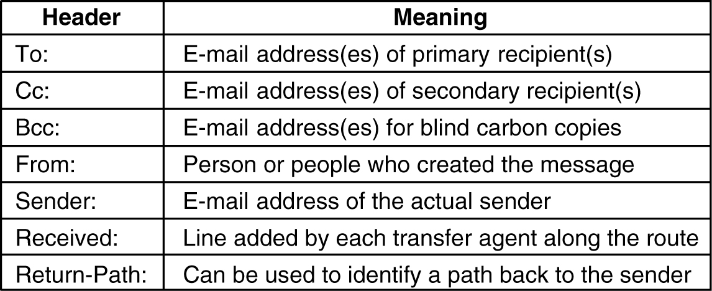
RFC 822
2.4 电子邮件服务与协议
与消息传输有关的头部字段

Slide 69
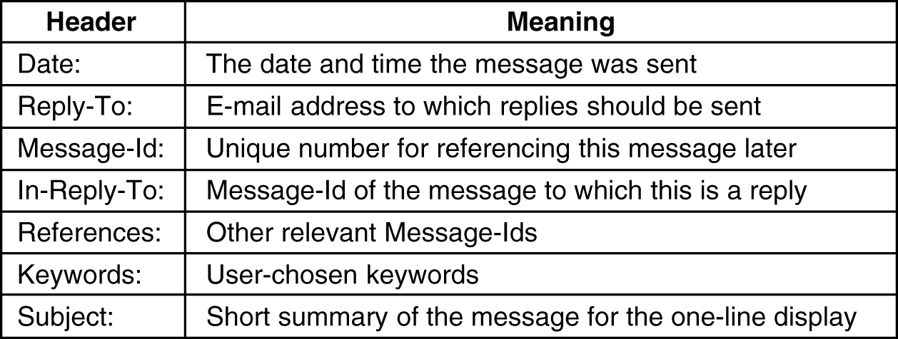
RFC 822 (Cont.)
2.4 电子邮件服务与协议
与消息有关的头部字段
私有的头部字段以X-开始，例如X-Charset, X-Mailer, X_Sender, X-Face

Slide 70
MIME
2.4 电子邮件服务与协议
MIME沿用了RFC 822格式，但是加入了消息体结构，定义了非ASCII消息编码规则
MIME类型的消息可以使用现有的邮件程序和协议进行传送，但是需要用户接口程序（用户代理）能够解释MIME格式

Slide 71
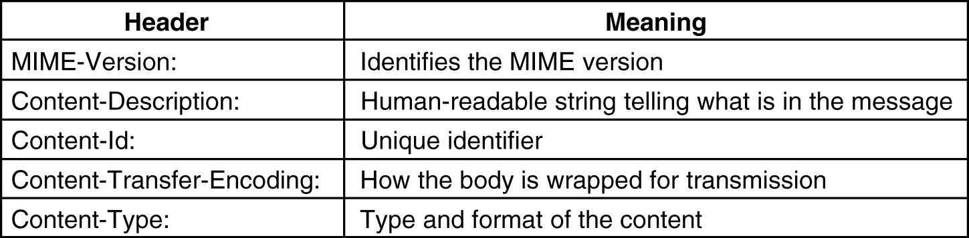
MIME
2.4 电子邮件服务与协议
增加的MIME头部

Slide 72
MIME
2.4 电子邮件服务与协议
From: alice@crepes.fr
To: bob@hamburger.edu
Subject: Picture of yummy crepe.
MIME-Version: 1.0
Content-Transfer-Encoding: base64
Content-Type: image/jpeg
base64 encoded data .....
.........................
......base64 encoded data
MIME version
method used
to encode data
multimedia data
type, subtype,
parameter declaration
encoded data

Slide 73
MIME编码方案
2.4 电子邮件服务与协议
ASCII文本
7-bit编码
可由原有的邮件协议直接传送
每行最大1000字符
二进制编码
任意的二进制文件
8-bit编码
无1000字符的限制
例如，可执行文件

Slide 74
MIME编码方案
2.4 电子邮件服务与协议
基数64编码（Base64编码）
24bit一组分成4个6bit单元
每个单元作为一个合法的ASCII字符进行发送
26大写字母、26个小写字母、10个数字、和“+”、“/”等。例如，0变成A，1变成B等
==和=用于指示最后一组仅包含8bit或16bit
编码中不存在回车换行，解码时需忽略
任意二进制文本可以自由传送
Notes:
Special processing is performed if fewer than 24 bits are available
at the end of the data being encoded. A full encoding quantum is
always completed at the end of a body. When fewer than 24 input bits
are available in an input group, zero bits are added (on the right)
to form an integral number of 6-bit groups. Padding at the end of
the data is performed using the "=" character. Since all base64
input is an integral number of octets, only the following cases can
arise: (1) the final quantum of encoding input is an integral
multiple of 24 bits; here, the final unit of encoded output will be
an integral multiple of 4 characters with no "=" padding, (2) the
final quantum of encoding input is exactly 8 bits; here, the final
unit of encoded output will be two characters followed by two "="
padding characters, or (3) the final quantum of encoding input is
exactly 16 bits; here, the final unit of encoded output will be three
characters followed by one "=" padding character.

Slide 75
基数64编码
2.4 电子邮件服务与协议
最后一组为24bit：编码成4个ASCII字符，编码最后不会出现“=”
最后一组为8bit：编码成2个ASCII字符，后跟两个“=”
xxxxxx xx0000
最后一组为16bit：编码成3个ASCII字符，后跟一个“=”
xxxxxx xxxxxx xxxx00

Slide 76
MIME编码方案
2.4 电子邮件服务与协议
带引见符的可打印编码（quoted-printable encoding）
7-bit ASCII码
所有大于127的字符编码成一个“=”，后跟两个字符。这两个字符是大于127字符的16进制数字
必须使用大写字母
例如，十进制数230（二进制为1110 0110）表示为“=E6”
十进制数61（=）（二进制0011 1101）表示为"=3D".
适用于多数为ASCII字符，少数为非ASCII字符情况
Notes:
(General 8bit representation) Any octet, except a CR or
LF that is part of a CRLF line break of the canonical
(standard) form of the data being encoded, may be
represented by an "=" followed by a two digit
hexadecimal representation of the octet's value. The
digits of the hexadecimal alphabet, for this purpose,
are "0123456789ABCDEF". Uppercase letters must be
used; lowercase letters are not allowed. Thus, for
example, the decimal value 12 (US-ASCII form feed) can
be represented by "=0C", and the decimal value 61 (US-
ASCII EQUAL SIGN) can be represented by "=3D". This
rule must be followed except when the following rules
allow an alternative encoding.

Slide 77
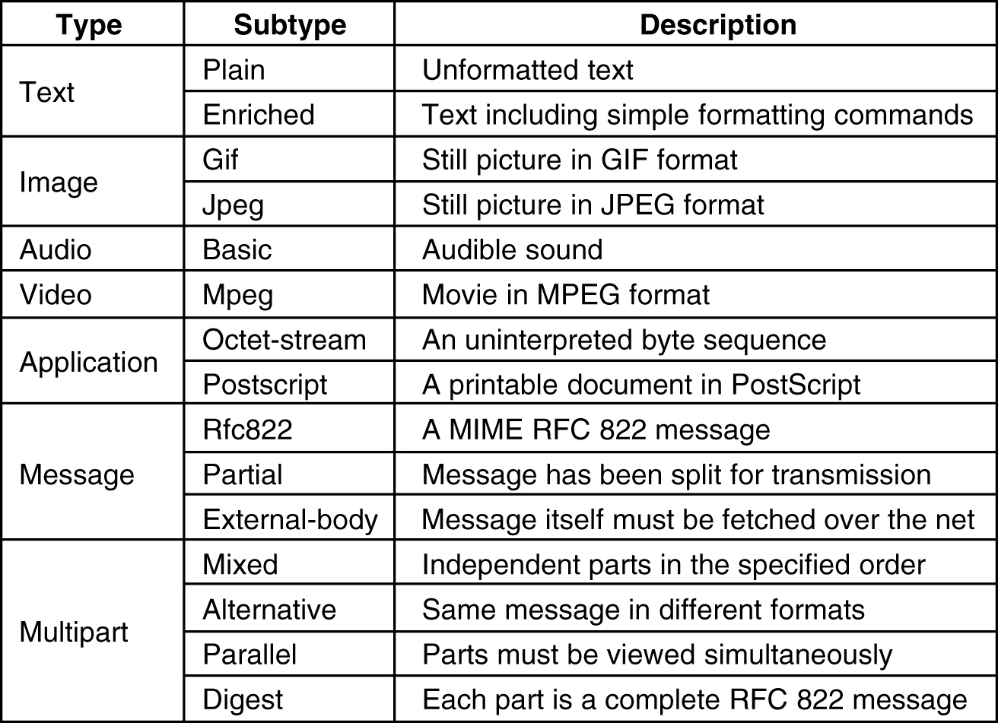
MIME types
2.4 电子邮件服务与协议
Content-Type: type/subtype; parameters
subtype must be given explicitly, no default are provided
audio and video: if a movie with sound is to be transmitted, the video and audio portions may have to be transmitted separately, depending on the encoding system used
application: is a catchall for formats that require external processing not covered by one of the other types
message: allows one message to be fully encapsulated inside another, usually be used to forward email
partial: break an encapsulated message up into pieces and send them separately, reassemble all parts at the destination

Slide 78
MIME类型
2.4 电子邮件服务与协议
Content-Type: type/subtype; parameters
Subtype 必须明确给出，无缺省类型
audio和video: 在传输有声影片时，按照编码方式的不同，视频和音频可能会分开传送
application: 需要外部应用程序处理的类型
message: 允许一个消息封装在另一个消息中，用于转发邮件
partial: 将封装的消息分成多片分开传递，目的地进行整合

Slide 79
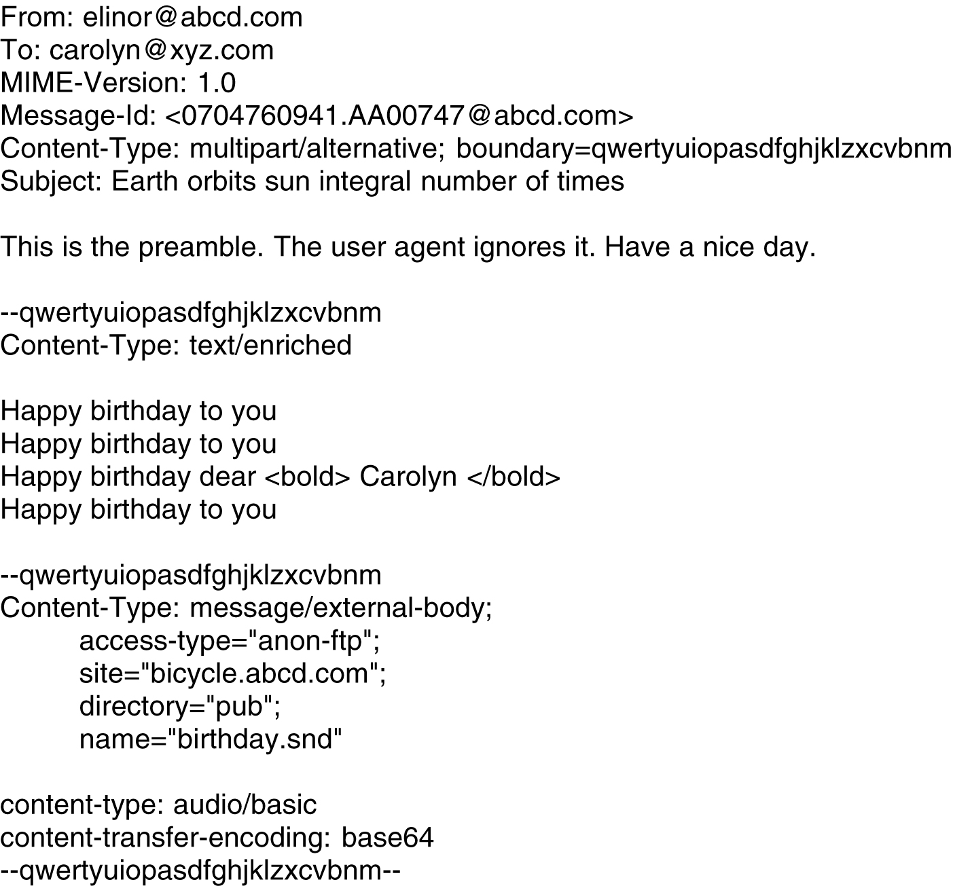
Example of MIME
A multipart message containing enriched and audio alternatives

Slide 80
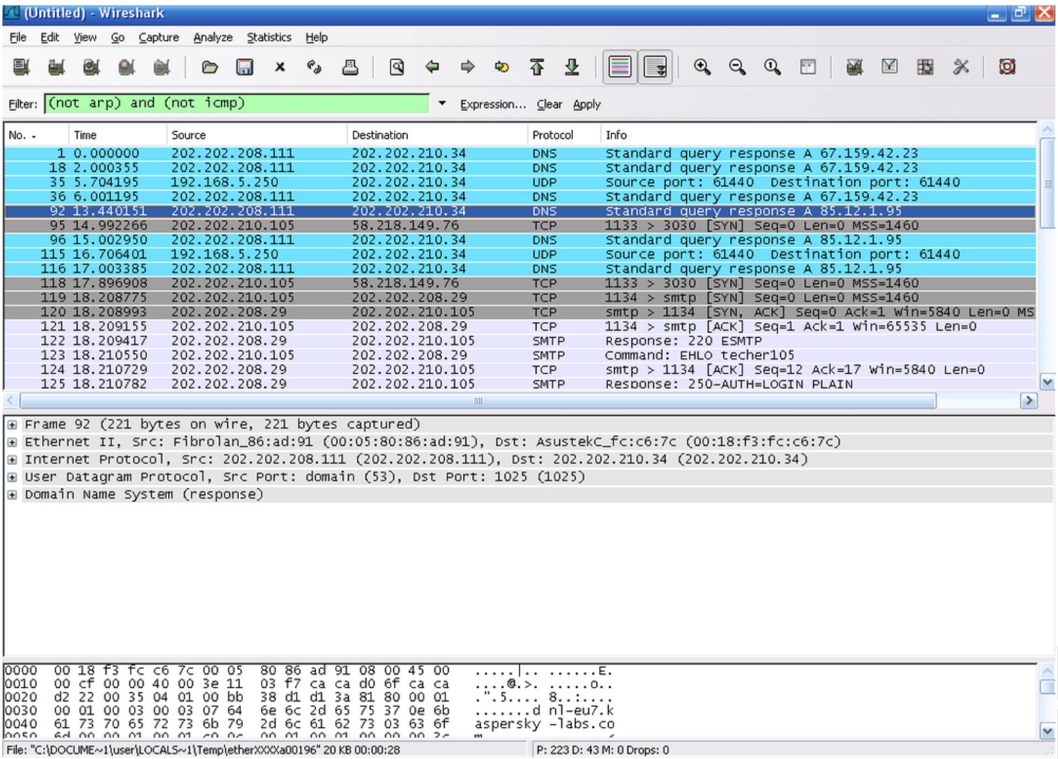

Slide 81
FTP: 文件传输协议 (RFC 959)
2.5 文件传输服务与协议
FTP
user
interface
file transfer
FTP
client
FTP
server
user
at host
local file
system
remote file
system
基于TCP/IP的文件传输系统
客户/服务器模型
client: 初始化传输（无论上传还是下载）
server: 远端
客户使用TCP协议连接远端服务器

Slide 82
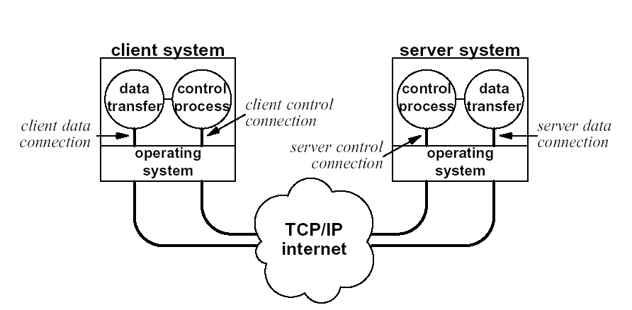
FTP进程模型
2.5 文件传输服务与协议

Slide 83
FTP进程模型 -- 双连接
2.5 文件传输服务与协议
控制连接
带外控制
TCP的21端口
客户和服务器之间维护的一个FTP会话
用于客户和服务器之间交换命令和响应
在整个会话期间保持活跃
数据传输连接
TCP的20端口
用于传输数据
客户可以在一个会话上向服务器传输多个请求
每个文件请求都会建立一个数据连接
数据传输结束后，释放数据连接

Slide 84
FTP进程模型
2.5 文件传输服务与协议
1
2
3
4
5
6
Master server process: daemon at port 21
Client control process: random port
Server control process: port 21
Server data transfer process: port 20
Client data transfer process: random port
Notes:
1. 主服务器进程：守侯在21口
2. 客户控制进程：由用户激活，负责向主服务器进程发出连接请求（参数：服务器地址，本地用于控制连接和用于数据连接的TCP端口等）
3. 服务器控制进程：主服务器进程在接收到客户控制进程而fork出的进程，用于与客户控制进程之间建立控制连接，便进入会话状态
4. 服务器数据传输进程（20口）：当服务器控制进程接收到客户请求（控制命令）后fork出的进程，服务器控制进程向客户控制进程发出连接请求
5. 客户数据传输进程：客户控制进程收到服务器控制进程发来的连接请求后fork出的进程，用于与服务器数据传输进程建立数据传输连接

